Slide 1
Dobot_05_03
최선일,황병욱

Slide 2
변위 예측
x
v3
공의 이동 v1 -> v2
-> 이동 각도 theta
v2
v1
이동 각도를 이용하여 다음 프레임의 변위 예측
평균속도 * 평균 시간 = 평균 이동거리
평균 이동 거리 * sin(theta) = v3_x
평균 이동 거리 * cos(theta) = v3_y
- 어떤 이유인지 잘 모르겠지만 cos사용시 오류가 심하여 sin을 사용해보았더니 오류가 거의 없음
theta
y
임강모. (2005). 이동물체의 변위 예측을 위한 시간솎음 탐색 방향 알고리즘. 한국정보통신학회논문지, 9(2), 338-347.

Slide 3
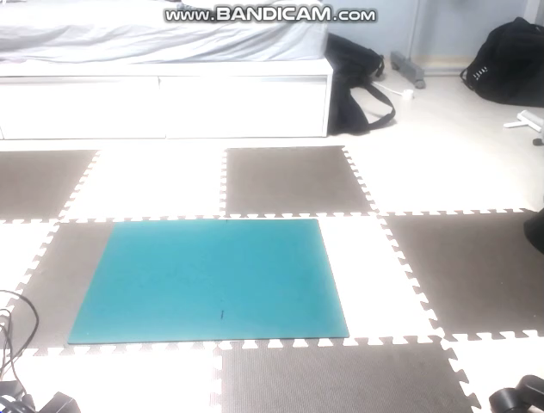
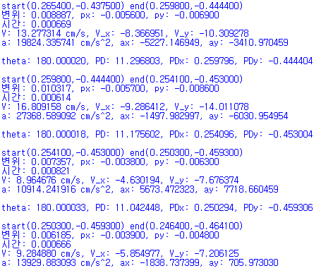
변위 예측

Slide 4
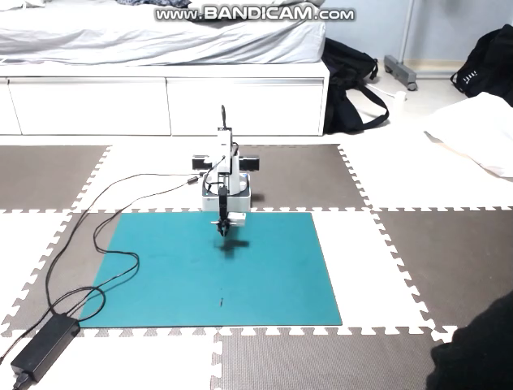
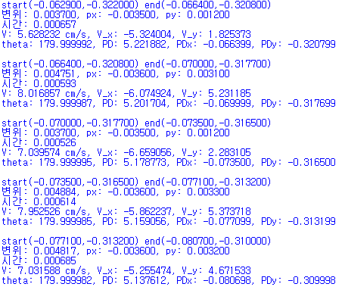
변위 예측
영상 초반에 dobot이 움직이지 않는것은 workspace를 고려하여 dobot의 입력 좌표offset_x,offset_y와 dobot원점과의 거리가 260mm 이하일 때만 작동하도록 코드를 작성했기 때문

Slide 5
변위 예측
결과 – 예측은 오류없이 잘 되기는 함, 하지만 프레임 별로 예측을 하다보니 명령이 처리되기도 전에 공이 이미 지나감
해결 방안 – 예측되는 좌표를 모두 거치는 것이 아니라 일정 시간마다 가장 마지막에 입력된 좌표로 움직이는 것도 생각해보았지만 이 방법도 다음 프레임의 좌표를 입력받는 것이라 공의 속도를 따라가지 못할 것으로 예측됨.
따라서 다음 프레임이 아니라 좀더 먼 미래의 변위를 예측하거나,
다음 프레임의 좌표 예측을 기반으로 예측 경로를 만들거나 하는 방식으로 해결해 봐야 할 것 같다.

